Slide 1
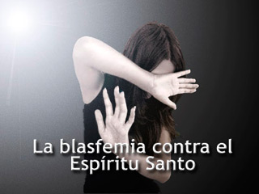
PECADOS CONTRA EL RSPÍRITU SANTO

Slide 2

En este tema meditaremos sobre cinco formas con las que se pueden cometer pecados contra el Espíritu Santo.
O sea, el «pecado imperdonable»

Slide 3
1
RECHAZANDO AL ESPÍRITU SANTO
Hechos 7:51. “Vosotros resistís siempre al Espíritu Santo; como vuestros padres, así también vosotros.”
El continuo rechazo a la persuasión del Espíritu Santo para confiar en Jesucristo es la blasfemia imperdonable.
Recuerde que está escrito en Juan 3:16, “Porque de tal manera amó Dios al mundo que ha dado a Su Hijo unigénito, para que todo aquel que en Él cree, no se pierda, mas tenga vida eterna.”
Imagínate: Nuestro Creador nos amó tanto que envió a su Hijo para que muriese en nuestro lugar, por eso, Dios considera una afrenta contra Él, porque se desprecia su oferta de salvación.
La única condición por la que alguien no tiene perdón es si ese alguien no está entre “todo aquel que en Él cree, o recibe a Su Hijo”

Slide 4
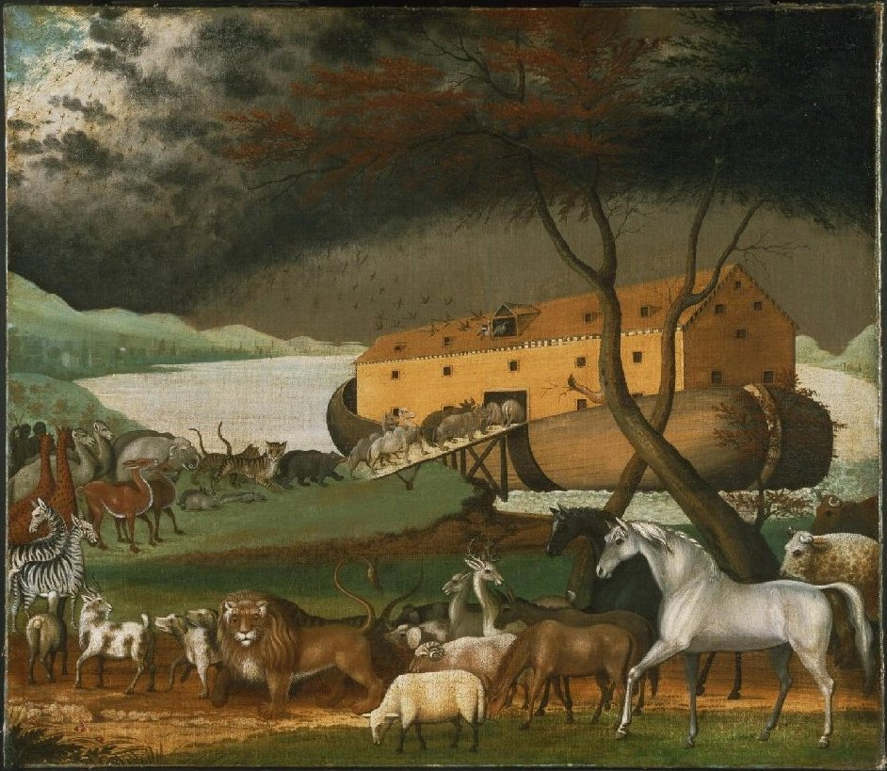
Este es el pecado de rechazo y es cometido por el pecador cuando el Espíritu Santo trata con él. Cuando esto sucede, ya no hay esperanza de salvación para él. El Espíritu de Dios no contenderá con el hombre para siempre (lea Génesis 6:3).
El Espíritu Santo estuvo hablando a sus corazones a través de las predicaciones y el testimonio de Noé con la construcción del Arca durante 120 años. Pero rechazaron el llamado de misericordia.

Slide 5

Y más adelante, la historia del pueblo de Israel nos enseña que en repetidas veces el pueblo rechazó y se negó a obedecer a su Dios y a su Palabra revelada a quien pretendían seguir.
En vez de someterse al Espíritu de Dios, lo rechazaron, y sus corazones se volvieron a los caminos y costumbres de las naciones impías alrededor de ellos. Además, mataron a los profetas que los llamaron al arrepentimiento (lea Jer. 20:1,2). Eso es lo que significa rechazar al Espíritu Santo.
Nosotros como la iglesia de Jesucristo bajo el nuevo pacto (Israel espiritual) tenemos que tener cuidado de no cometer el mismo error de Israel bajo el antiguo pacto. Cuando los creyentes de la iglesia de Jesucristo se alejan de Él y de Su Palabra, y ya no quieren escuchar Su Voz, es ahí cuando se está rechazando al Espíritu Santo.

Slide 6

DESPRECIANDO AL ESPÍRITU SANTO
2
Hebreos 10:29. ¿Cuánto mayor castigo pensáis que merecerá el que pisoteare al Hijo de Dios, y tuviere por inmunda la sangre del pacto en la cual fue santificado, e hiciere afrenta al Espíritu de gracia?
Cuando usted estudia el contesto de este capítulo descubre que este pecado es cometido por el descarriado de un creyente que decide voluntariamente regresar al pecado (lea Vers19-31).
Un creyente tal, siente desprecio por lo que Dios ha hecho por él. Este pecado se puede ilustrar con el de Esaú, quien despreció su primogenitura por un plato de lentejas, por lo tanto no halló lugar de arrepentimiento (Hebreos 12:17).
Seguir pecando deliberadamente después de recibir el conocimiento de la verdad, es despreciar la sangre, vida, muerte y resurrección de nuestro Señor Jesucristo. Este pecado es tan grabe delante de Dios, que el que lo ha cometido nunca podrá ser restaurado.

Slide 7

AFLIGIENDO AL ESPÍRITU SANTO
3
Efesios 4:30. “Y no contristéis al Espíritu Santo de Dios, con el cual fuisteis sellados para el día de la redención.”
Contristéis. Gr. lupéō, quiere decir: “causar dolor”, “causar tristeza”.
¿Cómo se puede contristar al Espíritu Santo?
Así que despojaos de la falsedad, y decidle la verdad cada uno de vosotros a los demás; porque somos todos miembros del mismo Cuerpo.
Si os enfadáis, cuidaos muy mucho de no caer en pecado. No dejéis que se ponga el sol sin haber hecho las paces, ni le deis oportunidades al diablo.
El que antes fuera ladrón, que deje definitivamente de robar; que se aficione más bien a trabajar duro, y a hacer cosas productivas con sus manos, a fin de poder compartir lo que tenga con los que tengan necesidad.

Slide 8
4. Que no se os escape nunca ninguna palabra sucia, sino que todas vuestras palabras sean buenas, encaminadas a la buena edificación, para que puedan producir beneficio a los que las oigan.
5. Que toda clase de amargura, todas las rabietas, todo el rencor a largo plazo, todas las griterías, todo el lenguaje insultante desaparezcan de vosotros con todas las otras clases de mal.
6. Sed amables unos con otros, compasivos, perdonándoos mutuamente como Dios os perdonó a vosotros en Cristo. No hagáis que se ponga triste el Espíritu Santo de Dios con el Cual estáis sellados hasta que llegue el día de vuestra redención.
Pablo ha estado diciendo que cuando uno se convierte a Cristo debe despojarse de la vida vieja como se quitaría de encima una ropa que ya no le sirve. Aquí habla de las cosas que hay que desterrar de la vida cristiana. Extraido del C.B.A.

Slide 9
El «Afligir al Espíritu Santo» se relaciona con la vida de santidad. El Espíritu Santo es fácilmente afligido con cualquier vivir mundano y negligente. Cuando se aflige al Espíritu Santo, se le entristece o se le apena.
Los creyentes no convertidos hacen que el Espíritu Santo se entristezca o sufra cuando hacen caso omiso de su presencia, voz y dirección.
El entristecer al Espíritu lleva a resistir al Espíritu que a su vez, lleva a apagar el fuego del Espíritu y finalmente a insultar al Espíritu de gracia.
Esta última acción puede identificarse con la blasfemia contra el Espíritu, para lo cual no hay perdón.

Slide 10

APAGANDO AL ESPÍRITU SANTO
4
1 Tesalonicenses 5:19. “No apaguéis el Espíritu.”
Gr. sbénnumi, quiere decir: “extinguir”, “apagar”, “sofocar”, “suprimir”.
Se aplica a extinguir un fuego, y en Mat.25:8 dice: «Y las insensatas dijeron a las prudentes: Dadnos de vuestro aceite, porque nuestras lámparas se apagan».
Note que el Espíritu Santo se relaciona con el fuego. Mat.3:11. «Yo a la verdad os bautizo en agua para arrepentimiento; mas el que viene en pos de mí, más poderoso es que yo; los zapatos del cual yo no soy digno de llevar; él os bautizará con Espíritu Santo y fuego». Note que el Espíritu Santo, procede del Señor Jesús. Por tanto, apagar al Espíritu se considera apagar la presencia del Señor en Nuestras vidas, quién vino a morir por nosotros.

Slide 11
Es probable que en la iglesia de Tesalónica se estuviera enfriando el fuego de algunos de los miembros que habían manifestado con entusiasmo dones espirituales: «Pero tengo contra ti, que has dejado tu primer amor».
Apocalipsis 2:4.
Note que Pablo advierte a la iglesia contra la extinción de la llama del fuego espiritual que ardía entre ellos, para que no alejaran al Espíritu Santo.

Slide 12
Esto de apagar al Espíritu Santo se relaciona con la acción de los dones del Espíritu, con el ministerio y el servicio. Por tanto, “Apagar” significa extinguir el fuego. Esto se hace al no permitir que el Espíritu Santo haga su voluntad en el ministerio, en el testimonio, y en los dones del Espíritu.
«HÁGASE TU VOLUNTAD ASÍ EN LA TIERRA COMO EN EL CIELO», enseñó Jesús que dijéramos en el Padre nuestro (Mat.7:10).
Pablo compara el apagar al Espíritu con el desprecio y el rechazo de las manifestaciones sobrenaturales del Espíritu Santo tales como la profecía. Reprimir y rechazar los dones del espirituales dará como resultado la pérdida de toda manifestación del Espíritu entre los creyentes.

Slide 13

MINTIENDO AL ESPÍRITU SANTO
5
Hechos 5:3. “¿Por qué llenó Satanás tu corazón para que mintieses al Espíritu Santo?
Mentir al Espíritu Santo se relaciona con la consagración y la sumisión. Es fingir una consagración que nosotros sabemos que no existe en nosotros.
Este pecado de fingir consagración y santidad se está practicando mucho entre los creyentes de nuestra época moderna.

Slide 14
En el año 58 d.C. Pablo escribió: “No os engañéis; Dios no puede ser burlado: pues todo lo que el hombre sembrare, eso también segará.” Gálatas 6:7.
Ananías pensó engañar a los apóstoles, pero en verdad estaba engañando era al Espíritu Santo, y murió no porque se quedara con parte del precio de la heredad que vendió, sino porque dijo que lo había traído todo, mientras que se había quedado con parte del dinero. Se dice que esto también tienta al Espíritu Santo (Hechos 5:9).

Slide 15
La muerte de Ananías y Safira tuvo la intensión de dar un ejemplo de la actitud de Dios hacia cualquier corazón engañoso entre los que dicen haber nacido de nuevo y ser creyentes llenos del Espíritu Santo.
Como pueden ver además del pecado de la Blasfemia, hay otros pecados que se cometen contra el Espíritu Santo.
No hay perdón para la persona que muere inconversos.
Mi oración y deseo es que con la presencia del Espíritu Santo en nuestras vidas, tanto usted como yo, nos consagremos más al Señor, quien dio su vida en la cruz, y resucito para darnos la victoria definida.
Oro en e nombre de Cristo Jesús. Amen.
Dic.13/013.

